Slide 1
CES Seminararbeit
Entwicklung eines Tools zur automatisierten Erstellung komplexer Straßennetze ausgehend von einer logischen Beschreibung
Aachen, 31. Oktober 2019
Christian Geller
Institut für Kraftfahrzeuge (ika)

Slide 2
Agenda
Einleitung
Konzept und Implementierung
Ergebnisse
Zusammenfassung und Ausblick

Slide 3
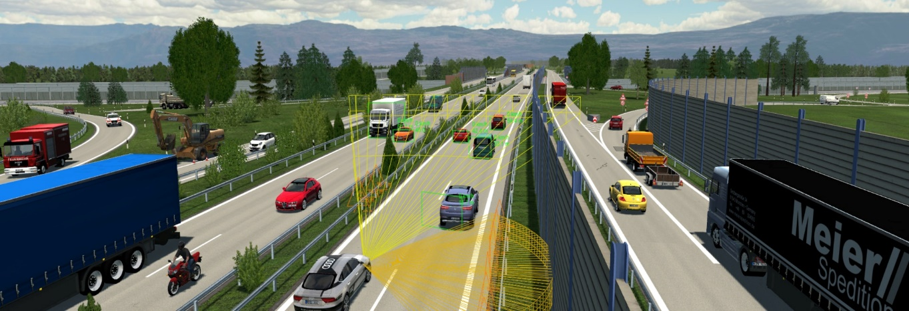
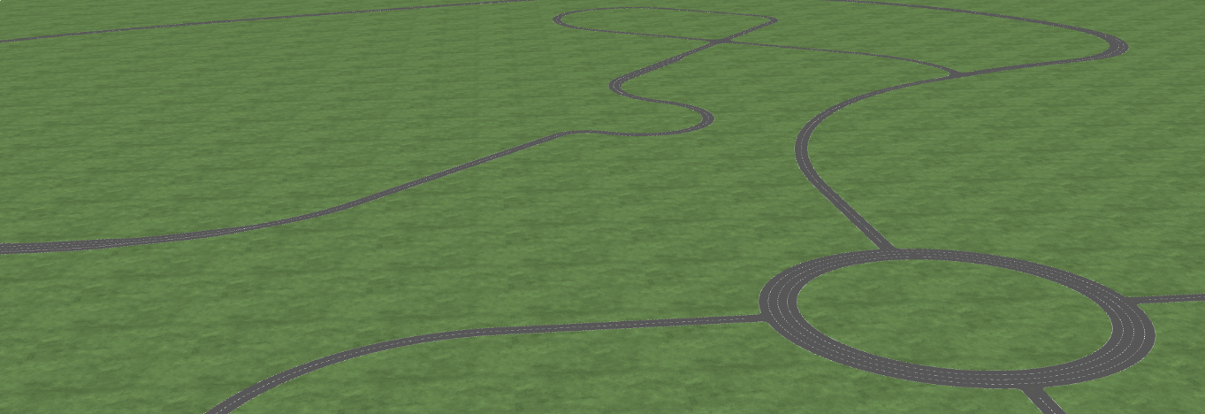
Einleitung Simulation zur Absicherung
Absicherung von automatisierten Fahrfunktionen
oft Milliarden Testkilometer
unterschiedliche Szenarien
teilweise schwierig im realen Straßenverkehr
Vorteile der simulativen Absicherung von automatisierten Fahrfunktionen
kostengünstig
reproduzierbar
Ausnutzung des physikalischen Grenzbereichs
Beispiel eines Autobahnszenarios [1]
generiertes Streckennetz in OpenDrive

Slide 4

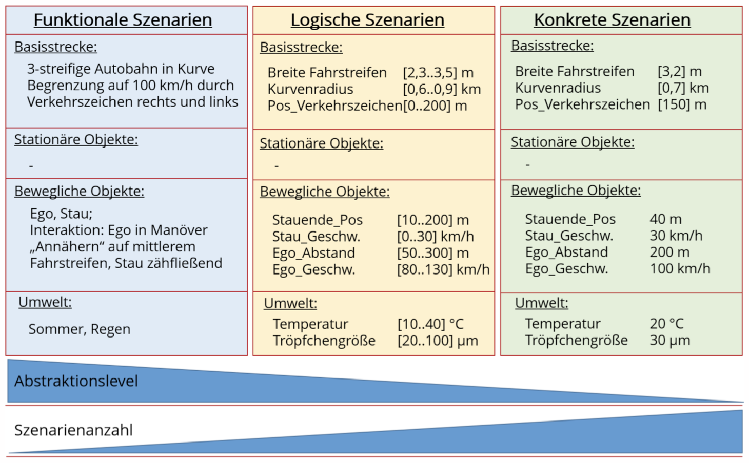
Einleitung Szenarienbasiertes Testen
Szenarienbasiertes Testen
Gezieltes Testen bestimmter (kritischer) Situationen
Variation des Szenarios durch Explorieren von Parameterräumen
Mögliche Abstraktionslevel von Szenarien
Funktional
Basiert auf sprachlicher Beschreibung
Hohe Abstraktion
Logisch
Definition von Parametern
Fester Bereich im Zustandsraum
Konkret
Definition von Parametern
Fester Wert im Zustandsraum
Fokus der Arbeit
Beispiel eines Autobahnszenarios [2]
Notes:
Open Drive ist konkrete logische Beschreibung (notwendig für Simulation)
ABER: Variation nicht möglich .. Änderung eines Parameters bedingt Änderung von vielen anderen, Information kommt redundant vor

Slide 5
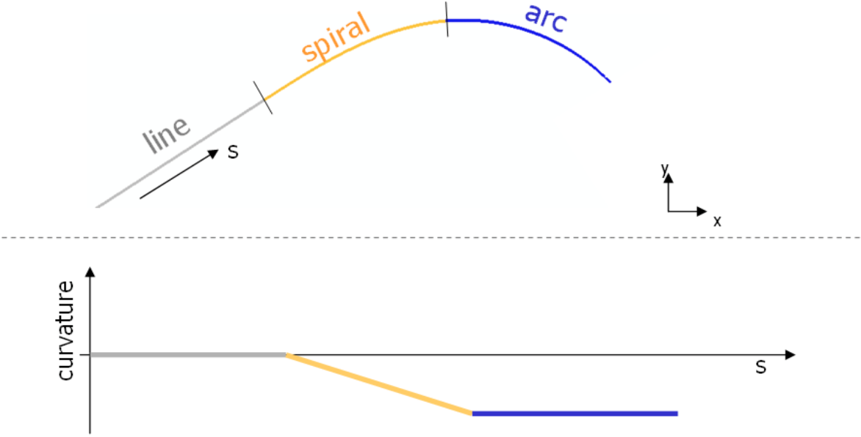
Einleitung Streckenbeschreibung
Referenzlinie
Fahrstreifen
Fahrbahnmarkierung
Beschilderung
Referenzlinie beschreibt Verlauf der Straße
analytische Beschreibung durch Geometrieelemente
(Gerade, Spirale, Kreisbogen)
50
50
s
t
Schematische Strecke
Verlauf und Krümmung einer Referenzlinie [3]

Slide 6
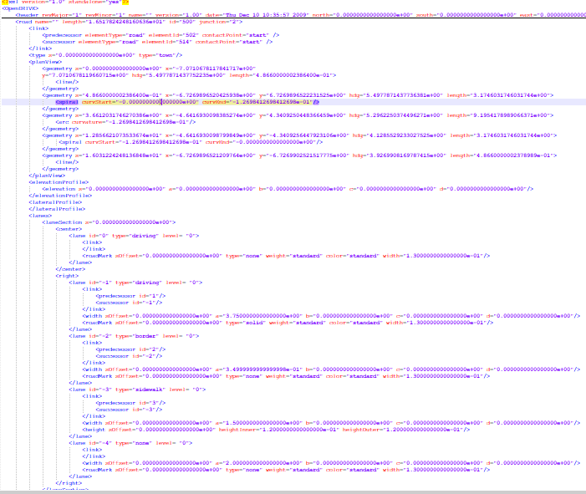
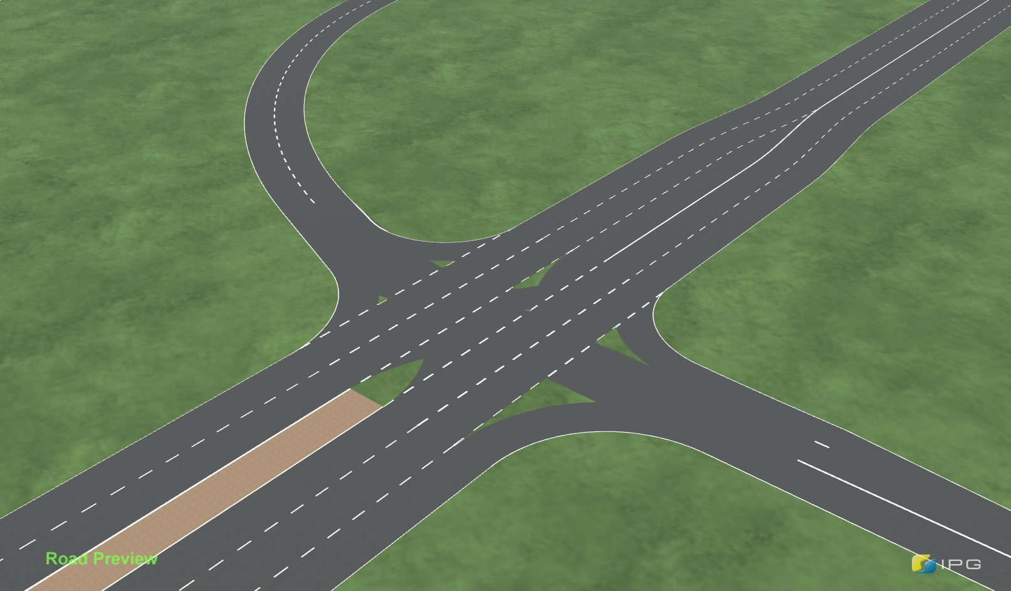
Einleitung Ziel der Arbeit
Generator für konkrete Strecken zur Verwendung in Simulationen
Basierend auf logischer Beschreibung (Annahmen und Standardwerte)
Fokus auf innerstädtische Kreuzungen
Benutzerfreundliches Eingabeformat
Ausgabe in gängigem Format
eindeutige, aber redundante und komplexe Definition
in Praxis nur umsetzbar mit Generatoren (komplex und aufwendig)

Slide 7
Agenda
Einleitung
Konzept und Implementierung
Ergebnisse
Zusammenfassung und Ausblick

Slide 8
Konzept und Implementierung Logisches Streckenkonzept
Strecke
Anordnung der Segmente
Segmente
Verbinden von Segmenten
Kreisverkehre
T / X Kreuzung
Verbindungsstraßen
S₁
S₂
S₂
KI
S₁
S₂
S₂
KI
S
S
Straße
Geometrie
Fahrstreifen
Objekte
Verbindungen
KI
Kreuzungsinformationen
Typ
Kreuzungsbereich
Schnittwinkel und Positionen
Fahrbahnverbindungen
Breite
Markierung
Typ
Notes:
Parameter wie Fahrstreifen können angegben werden, müssen aber nicht ! Default Parameter sind gesetzt

Slide 9
Logisches Streckenkonzept
Logische Beschreibung
Parameter liegen in definiertem Wertebereich
Standard Annahmen für Kreuzungen
Kreuzungsmittelpunkt liegt in Ursprung
Standard Kreuzungsbereichsgröße
Standard Fahrbahnbreite
Verbindung aller Fahrbahnen
Hauptstraßen haben Linksabbiegerspuren
…
Vorgeschriebene Nutzereingaben
Kreuzungstyp
Geometrien der Straßen
Schnittwinkel der Straßen
Optionale Nutzereingaben
Fahrbahnanzahl
Fahrbahnbreite
Fahrbahnmarkierung
Spuraufweitung
Spurverengung
Verkehrsschilder
Kreuzungsbereichsgröße
Kreuzungsverbindungen
…

Slide 10
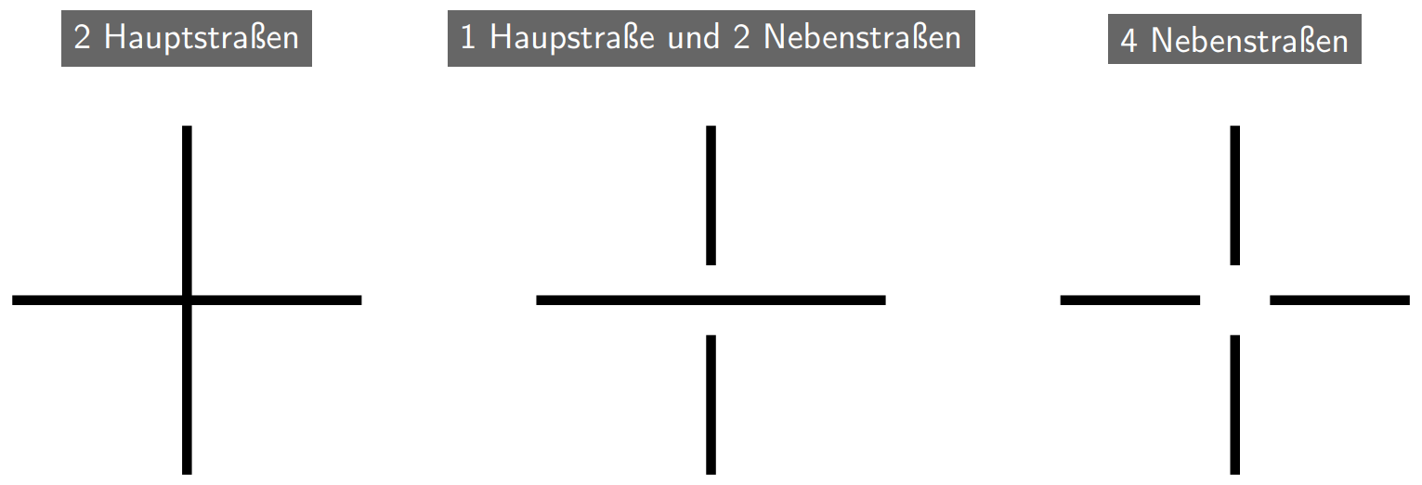
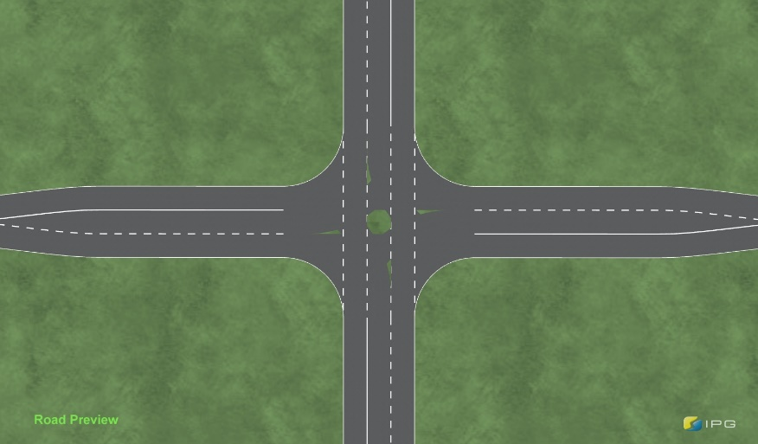
Konzept und Implementierung Erstellung eines Segments (X Kreuzung)
Input: Kreuzungstyp, Straßengeometrien mit entsprechendem Schnittwinkel
Extraktion der Daten aus dem XML-Input File
Berechnung des Kreuzungsbereiches ausgehend vom Kreuzungsmittelpunkt/Kreuzungsschnittpunkt
Generierung der 4 Ausgangsstraßen inkl. Fahrbahnen und Markierungen
Berechnung der Referenzlinien der Verbindungsstraßen
Generierung der Verbindungsstraßen inkl. Fahrbahnen und Markierungen
Speichern der Datenstruktur im OpenDRIVE Format
Output: X-Kreuzung im OpenDRIVE Format
TODO Bilder

Slide 11
Konzept und Implementierung Erstellung eines Segments (X Kreuzung)
Input: Kreuzungstyp, Straßengeometrien mit entsprechendem Schnittwinkel und Positionen
Output: X-Kreuzung im OpenDRIVE Format
Geometrie 1
Geometrie 2

Slide 12
Konzept und Implementierung Erstellung eines Segments (X Kreuzung)
Input: Kreuzungstyp, Straßengeometrien mit entsprechendem Schnittwinkel und Positionen
Extraktion der Daten aus dem XML-Input File (pugi_xml Parser)
Output: X-Kreuzung im OpenDRIVE Format

Slide 13

Konzept und Implementierung Erstellung eines Segments (X Kreuzung)
Input: Kreuzungstyp, Straßengeometrien mit entsprechendem Schnittwinkel und Positionen
Extraktion der Daten aus dem XML-Input File (pugi_xml Parser)
Berechnung des Kreuzungsbereiches
Output: X-Kreuzung im OpenDRIVE Format
Geometrie 1
Geometrie 2

Slide 14
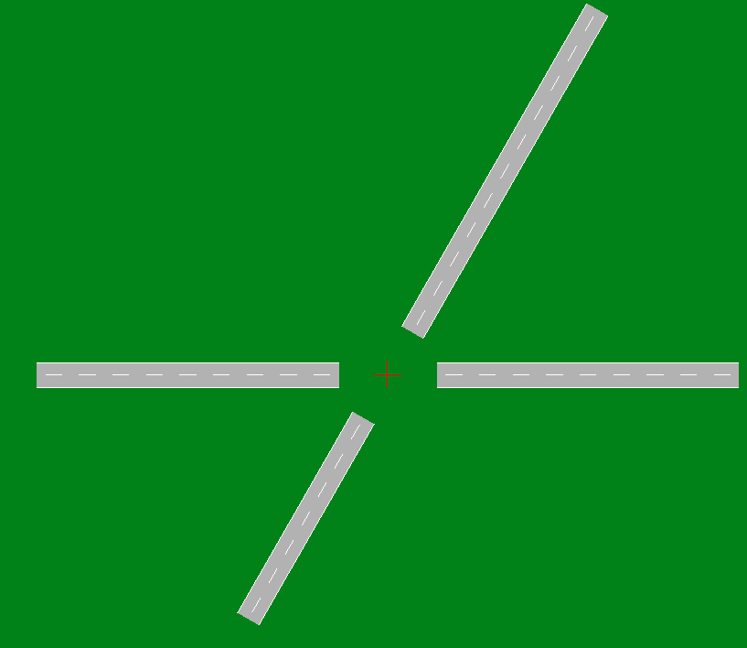
Konzept und Implementierung Erstellung eines Segments (X Kreuzung)
Input: Kreuzungstyp, Straßengeometrien mit entsprechendem Schnittwinkel und Positionen
Extraktion der Daten aus dem XML-Input File (pugi_xml Parser)
Berechnung des Kreuzungsbereiches
Generierung der 4 Ausgangsstraßen
hinzufügen der Fahrstreifen
hinzufügen der Fahrbahnmarkierungen
Output: X-Kreuzung im OpenDRIVE Format

Slide 15
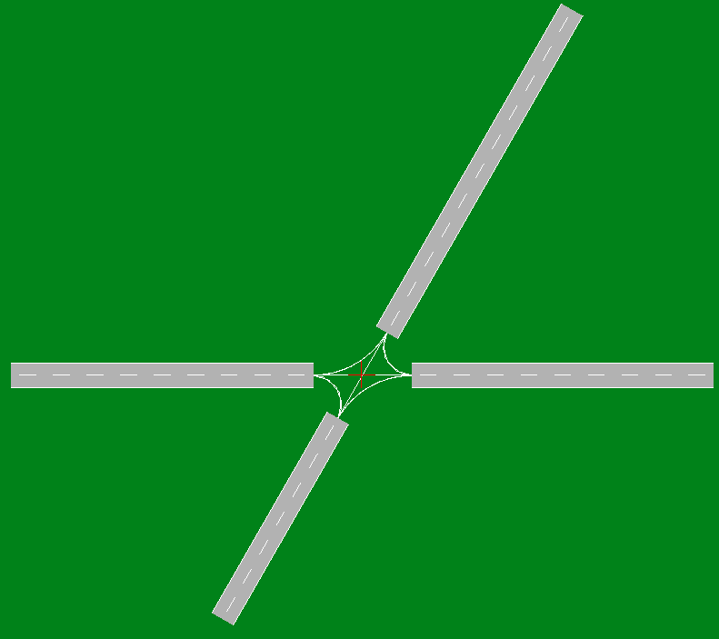
Konzept und Implementierung Erstellung eines Segments (X Kreuzung)
Input: Kreuzungstyp, Straßengeometrien mit entsprechendem Schnittwinkel und Positionen
Extraktion der Daten aus dem XML-Input File (pugi_xml Parser)
Berechnung des Kreuzungsbereiches
Generierung der 4 Ausgangsstraßen
Berechnung der Referenzlinien der Verbindungsstraßen
stetiger Übergang
Output: X-Kreuzung im OpenDRIVE Format

Slide 16

Konzept und Implementierung Erstellung eines Segments (X Kreuzung)
Input: Kreuzungstyp, Straßengeometrien mit entsprechendem Schnittwinkel und Positionen
Extraktion der Daten aus dem XML-Input File (pugi_xml Parser)
Berechnung des Kreuzungsbereiches
Generierung der 4 Ausgangsstraßen
Berechnung der Referenzlinien der Verbindungsstraßen
Generierung der Verbindungsstraßen
hinzufügen der Fahrstreifen
hinzufügen der Straßenmarkierungen
Output: X-Kreuzung im OpenDRIVE Format

Slide 17
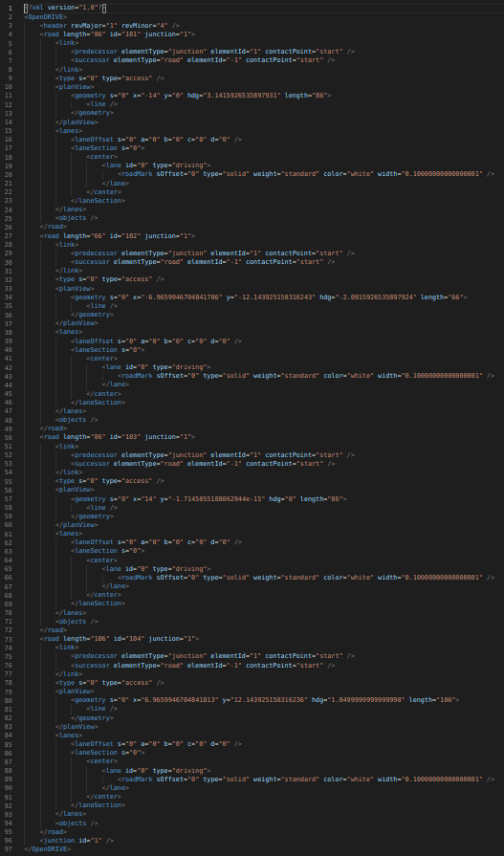
Konzept und Implementierung Erstellung eines Segments (X Kreuzung)
Input: Kreuzungstyp, Straßengeometrien mit entsprechendem Schnittwinkel und Positionen
Extraktion der Daten aus dem XML-Input File (pugi_xml Parser)
Berechnung des Kreuzungsbereiches
Generierung der 4 Ausgangsstraßen
Berechnung der Referenzlinien der Verbindungsstraßen
Generierung der Verbindungsstraßen
Speichern der Datenstruktur im OpenDRIVE Format
Output: X-Kreuzung im OpenDRIVE Format

Slide 18
Konzept und Implementierung Erstellung des Straßennetzwerkes
y₁
x₁
y
y₁
x₁
x

Slide 19
Agenda
Einleitung
Konzept und Implementierung
Ergebnisse
Zusammenfassung und Ausblick

Slide 20
Ergebnisse X Kreuzung
eine Hauptstraße
zwei Nebenstraßen
unregelmäßiger
Kreuzungsbereich
zusätzliche
Spuraufweitungen
Sperrbereich
Inputdatei:
55 Zeilen
Outputdatei:
1091 Zeilen

Slide 21
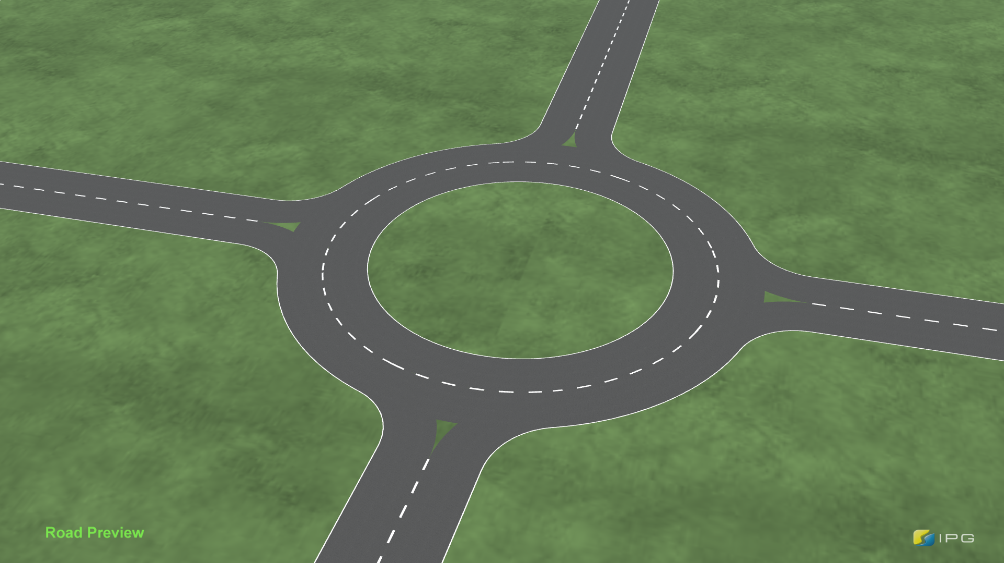
Ergebnisse Kreisverkehr
zweispuriger
Kreisverkehr
symmetrische
Straßenanordnung
Inputdatei:
38 Zeilen
Outputdatei:
988 Zeilen

Slide 22

Ergebnisse komplexes Straßennetzwerk
Anordnen und
Verbinden von
Segmenten
Bushaltestellen
Parkbuchten
Verkehrsinseln
Spuraufweitungen
…
Inputdatei:
248 Zeilen
Outputdatei:
5191 Zeilen

Slide 23
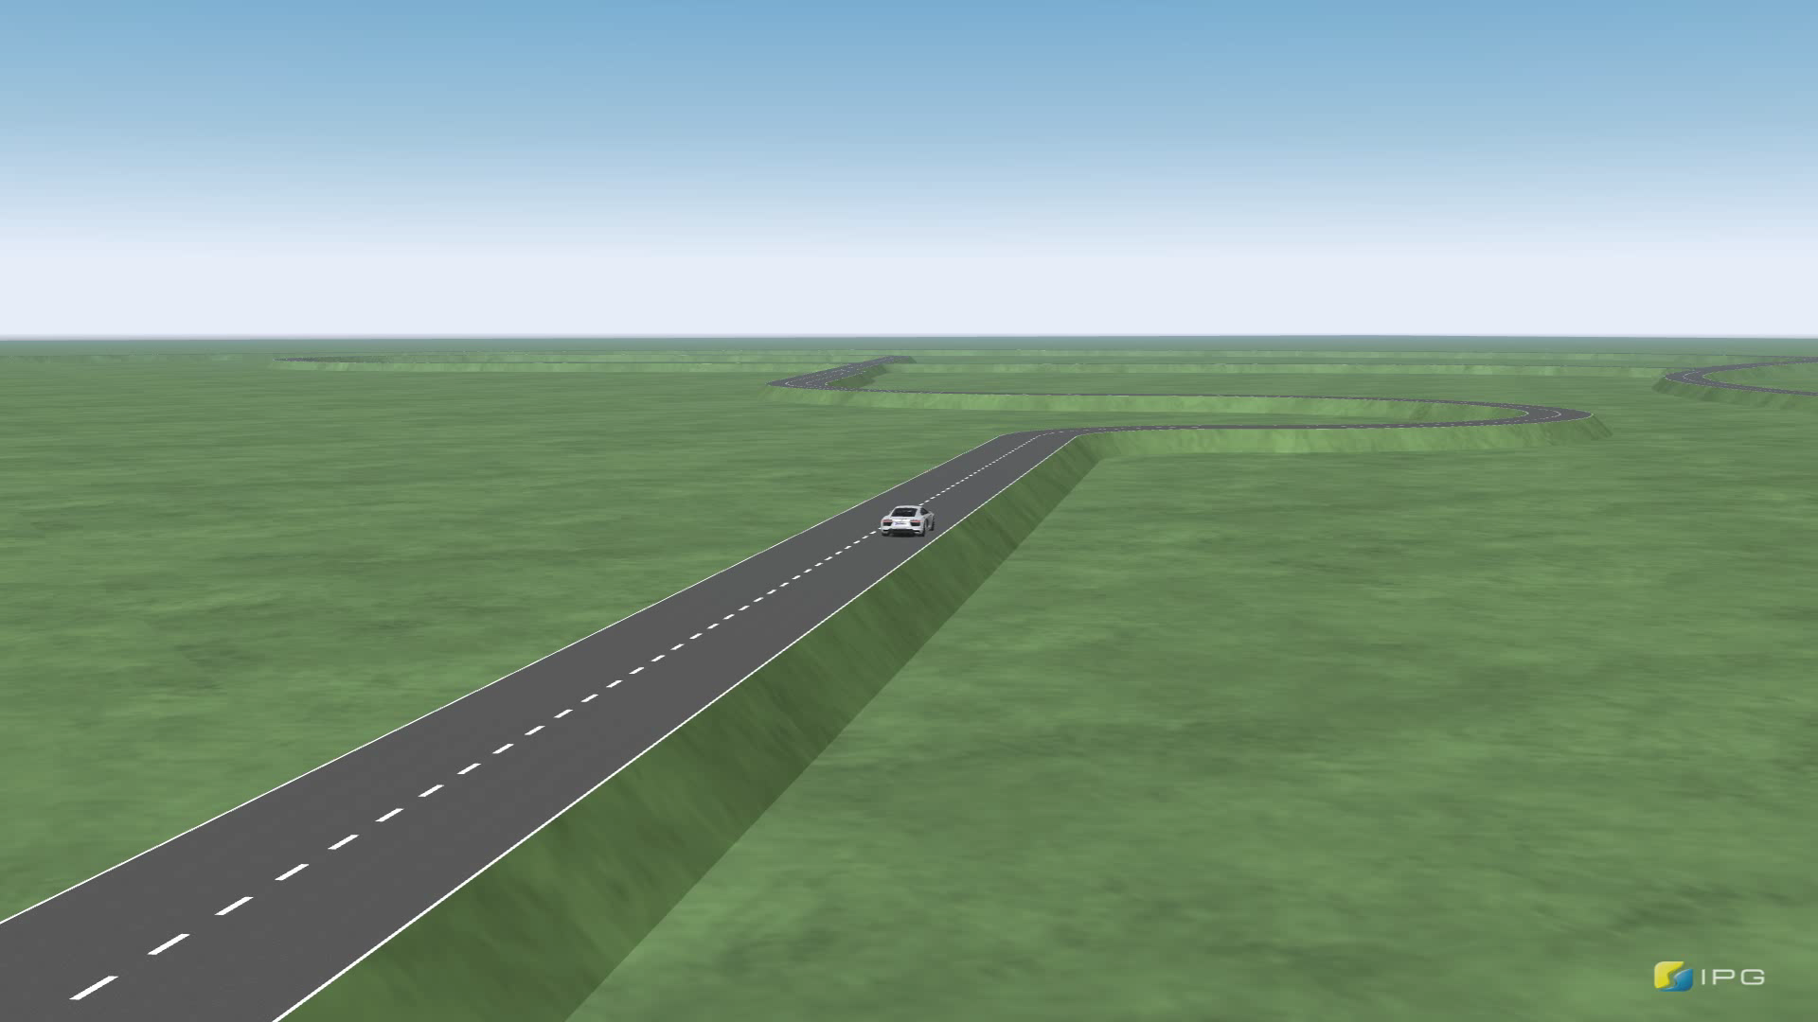
Ergebnisse komplexes Straßennetzwerk

Slide 24
Agenda
Einleitung
Konzept und Implementierung
Ergebnisse
Zusammenfassung und Ausblick

Slide 25
Zusammenfassung und Ausblick
Zusammenfassung
Generierung von konkreten Strecken, insbesondere Kreuzungen
Verwendung von Annahmen und einer logischen Streckenbeschreibung, somit immer valide Strecke
Benutzerfreundliche und kurze Eingabedatei
Ausgabe im gängigen OpenDRIVE Format
Ausblick
Erweiterung für Autobahnen
Erweiterung für weitere Fahrbahnmarkierungen oder Objekten
Letztlich durch offenes OpenDRIVE Format jede mögliche Streckengenerierung denkbar

Slide 26
Literaturverzeichnis
[1] Hexagon Acquires VIRES, Digital Engineering,
https://www.digitalengineering247.com/article/hexagon-acquires-vires/ (besucht am 28.10.2019)
[2] Szenarienbeschreibung, Pegasusprojekt,
https://www.pegasusprojekt.de/files/tmpl/PDF-HZE/04_Szenarienbeschreibung.pdf
(besucht am 28.10.2019)
[3] OpenDRIVE Format Specification, OpenDRIVE, http://www.opendrive.org/docs/OpenDRIVEFormatSpecRev1.5M.pdf, (besucht am 28.10.2019)

Slide 27
Vielen Dank für Eure Aufmerksamkeit
Fragen ?

